Slide 1

MVC2패턴의 비동기와 인터셉터를 이용한 SNS
2021.03.15 작성자 : 한승현, 오남규

Slide 2
Part 1,
타임라인
2일차
2021. 03. 03
DTO 정리
IF 및 Impl 생성 및 정리
Service 단 구현
Interceptor 구현 (설정x)
Mapper 생성 및 정리
4일차
2021. 03. 05
댓글 기능 구현
좋아요 구현시작
게시글 출력 (chaos.jsp)
8일차
2021. 03. 11
인터셉터 설정
이미지 슬라이드 구현
불필요한 소스 제거
오류보완 및 검토
PPT작성
6일차
2021. 03. 09
좋아요 구현 (완성)
대댓글 기능 ing
마이페이지 jsp 시작
11일차
2021. 03. 16
실시간채팅 기능 추가
프로필사진 기능 추가
PPT 작성 시작
프로젝트 시작 1일차
2021. 03. 02
주제 선정 및
계획 설계
템플릿 양식 선정
DB설계
Maven 환경 설정
객체 및 컨트롤러 생성
jsp 수정 (중복체크)
7일차
2021. 03. 10
대댓글 구현(완성)
파일데이터 구현
마이페이지 완성
10일차
2021. 03. 15
오라클 연동 완료
전체 검토
3일차
2021. 03. 04
Email인증 구현
(+Id,pw 찾기
기능)
5일차
2021. 03. 08
좋아요 기능 ing
대댓글 구현 시작
9일차
2021. 03. 12
MYSQL 완료
오라클 시작
12일차
2021. 03. 17
최종 검토
PPT 작성 완료

Slide 3







Part 2,
프로젝트 소개
개발언어
Database Mysql ver 8.0
Ver 4.3.3.RELEASE
ver 11.2.0.2.0
Tomcat Ver 8.5
JavaSE-1.8
Mybatis Ver 3.4.1
Eclipse ver 2020-09 (4.17.0)

Slide 4
Part 3,
주요 기술 정리
가. Database : Table관리 ( News, Files, Member, likes, Review)
나. Java
- List : ArrayList를 사용하여 객체 및 제어하는 자료형 관리.
- Mybatis : 라이브러리를 관리.
- 객체 : 주제에 필요한 객체를 class로 설계하고 이를 활용.
- ajax : 비동기를 사용하여 매끄러운 화면 구현.
- 인터페이스 : 각각 해당하는 기능들을 통합하여 정리.
- Filedata : 클라이언트의 이미지파일 구현.
- Email : 이메일 인증을 통한 회원관리 기능 구현.
- Query : 이미지 슬라이드 효과 구현.
- Session : 로그인 & 로그아웃을 통한 세션관리 구현.
- Interceptor : Session 관리를 통해 회원과 비회원 구분 후 기능의 차별화.

Slide 5
Part ,
ERD – ORACLE
CHAOS.REVIEW
F - NO NUMBER(*,0)
F -NICK varchar2(20)
CONTENT varchar2(100)
STATUS NUMBER(*,0)
DT TIMESTAMP
P - RNUM NUMBER(*,0)
RGROUP NUMBER(*,0)
PNAME varchar2(100)
CHAOS.NEWS
P - NO NUMBER(*,0)
F -NICK varchar2(20)
CONTENT varchar2(100)
DT TIMESTAMP
LIKES NUMBER(*,0)
PNAME varchar2(100)
CHAOS.MEMBER
P - ID varchar2(20)
PW varchar2(15)
EMAIL varchar2(30)
AUTHKEY varvchar2(20)
STATUS varchar2(2)
U - NICK varchar2(20)
PNAME varchar2(100)
CHAOS.FILES
F - NO NUMBER(*,0)
F -NICK varchar2(20)
FNAME varchar2(100)
CHAOS.LIKES
F - NO NUMBER(*,0)
F –ID varchar2(20)

Slide 6
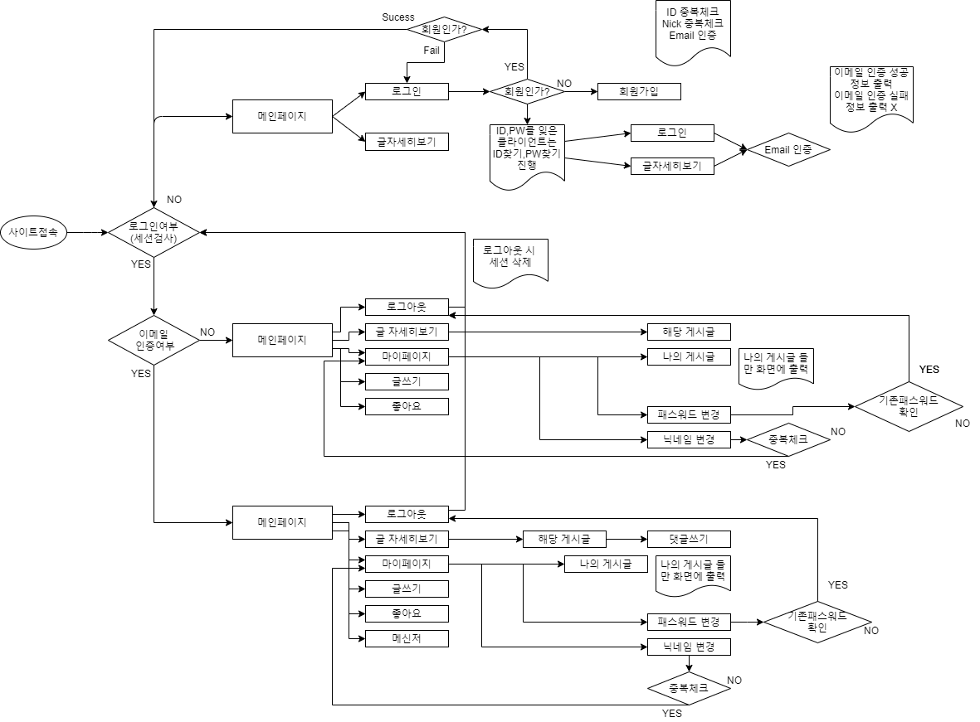
Part 5,
Flow 차트

Slide 7
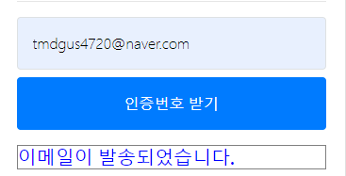
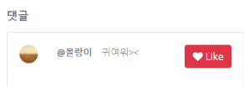
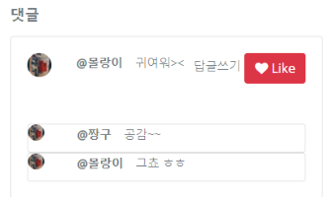
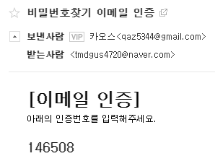
Part 6,
기능 소개
이메일
대댓글
댓글 작성(아래)
대댓글 작성(아래)

Slide 8
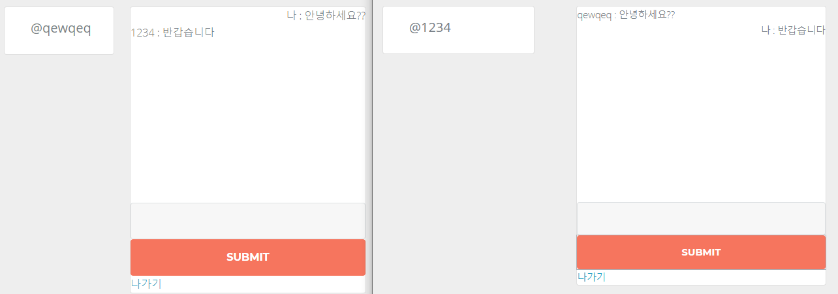


Part 6,
기능 소개
좋아요
메신저
실시간 채팅
좋아요 미클릭시(아래)
좋아요 클릭시(아래)

Slide 9
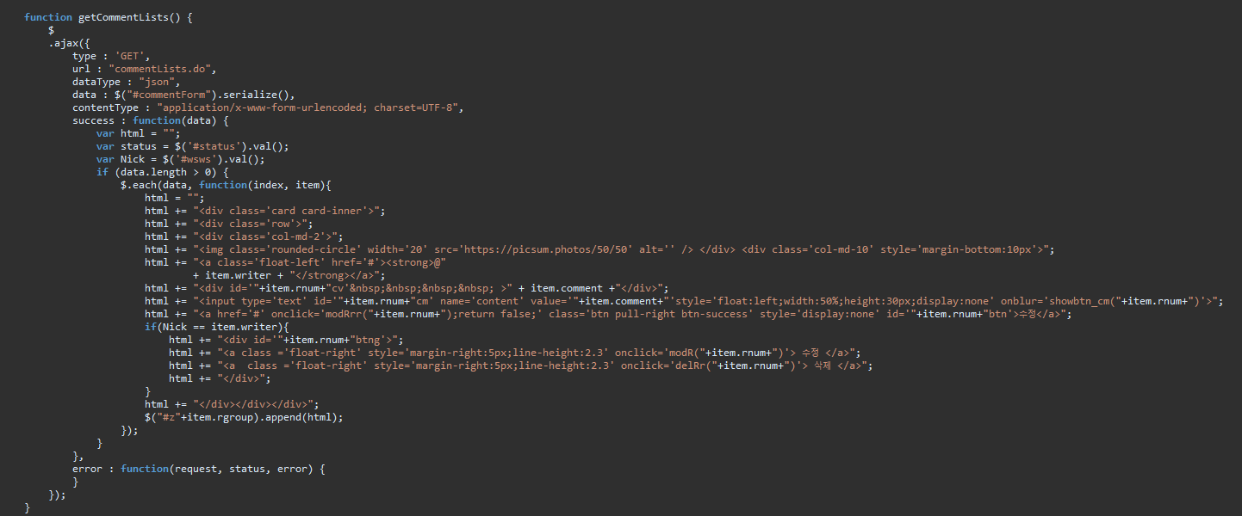

Part 7,
주요 소스 - 대댓글
비동기 식으로 대댓글 불러오기
빨간 하트 부분에 append 가 아닌
html을 사용하게 되면 대댓글이
한 개만 노출이 되는 오류가 발생

Slide 10
Part 8,
프로젝트 중 발생한 문제점과 해결방안
프로젝트
문제점 | 해결방안
1. 클라이언트의 이메일 입력 실수의 경우. | 재전송 기능을 추가한 JSP생성.
2. 아이디, 닉네임 공백일 때 회원가입 가능. | Html blur 함수를 사용하여 해결.
3. 비밀번호 찾기 시 Email의 정보가 없어도 메일 발송. | 비동기 식으로 정보 대조 후 메일 발송.
4. 아이디, 비밀번호 찾기 시 안내 문구 지연. | 안내 문구와 메일 발송의 순서를 변경.
5. 글 등록 시 post 방식으로 전송하면 한글 깨짐 현상. | web.xml에 소스 추가.
6. onclick 함수 호출 시 화면이 위로 올라가지는 현상. | Onclick 함수 뒤 return false; 추가.
Oracle
문제점 | 해결방안
1. on update cascade를 지원하지 않음. | 트리거 생성.
2. 칼럼명에 언더바(_) 포함 시 오류발생. | Mybatis-config.xml 에 설정 추가 언더바(_) 이후 첫 글자 대문자로 작성.
3. AUTO_INCREMENT 지원하지 않음. | 시퀀시 생성.
4. LIMIT을 지원하지 않음. | 서브쿼리& ROWNUM 사용.

Slide 11
끄~읕.

